Slide 1
Semantisatieverhaal A:
Toen ik 7 jaar was, ben ik met mijn ouders verhuisd. Ik vond het niet leuk dat we gingen verkassen, dat we gingen verhuizen, van een klein dorpje naar een fikse stad. Naar een vrij grote stad. Ik was hecht of goed bevriend met mijn buurmeisje en heb haar in het begin wel veel gemist. Toen we gingen inpakken hebben we ook veel spullen weggedaan en in de container gedumpt. Dumpen betekent weggooien om ervanaf te zijn. Op de dag van de verhuizing zwaaide iedereen ons uit toen we wegreden. Ook voorbijgangers met hun hond zwaaiden, weet ik nog. Zomaar iemand die ergens langsloopt of langsrijdt zwaaide naar ons. Op de nieuwe school was ik wat onzeker. Ik kende er niemand. De juf ontfermde zich over mij. Zich ontfermen over iemand betekent voor iemand zorgen die hulp nodig heeft. Dat was heel fijn. Het was de bedoeling dat ik me fijn zou voelen in de klas en vrienden zou maken. Dat was het doel, iets wat je wilt halen. Dat gunde ze me. Gunnen betekent willen dat iemand iets krijgt. En het lukte gelukkig. Ik weet nog dat toen ik op mijn nieuwe school kwam, ze een project hadden over wilde dieren. Het gingen over leeuwen met hun welpen, olifanten en giraffes. De welp is het jong (van bijvoorbeeld een leeuw of wolf). En over het reservaat waar ze woonden. Het reservaat is het gebied dat wordt beschermd. Dat vond ik heel erg leuk.
A
Notes:
Woordenoverzicht
de welp: het jong (van bijvoorbeeld een leeuw of wolf)
dumpen: weggooien om ervanaf te zijn
de voorbijganger: iemand die ergens langsloopt of langsrijdt
zich ontfermen over iemand: voor iemand zorgen die hulp nodig heeft
de bedoeling: het doel, iets wat je wilt halen
hecht: goed bevriend
verkassen: verhuizen
fiks: vrij groot
het reservaat: het gebied dat wordt beschermd
gunnen: willen dat iemand iets krijgt

Slide 2
Gerarda Das
Marjan ter Harmsel
Mandy Routledge
Francis Vrielink
Week 12 – 18 maart 2024
Niveau A

Slide 3
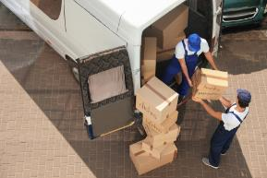
verkassen

Slide 4
fiks

Slide 5
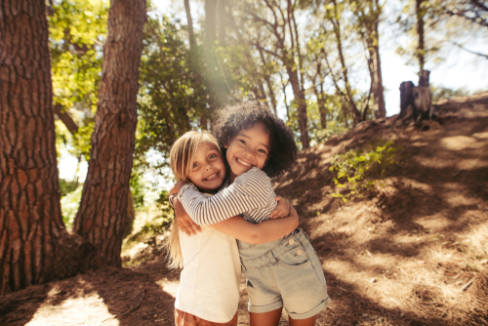
hecht

Slide 6
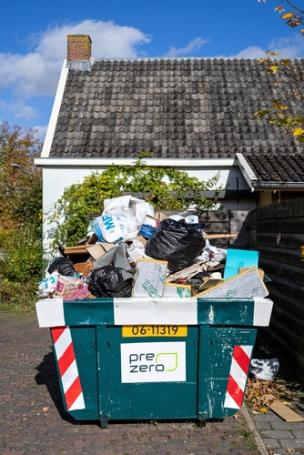
dumpen

Slide 7
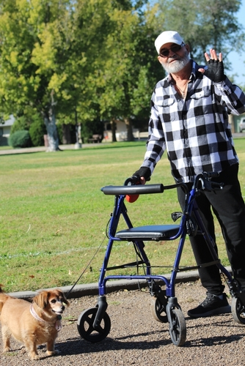
de voorbijganger

Slide 8
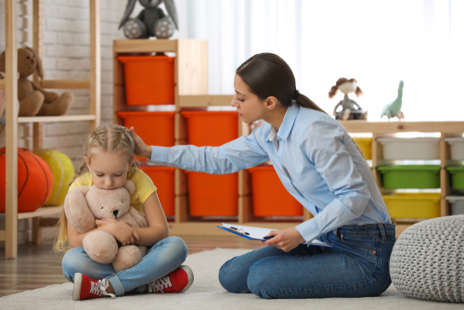
zich ontfermen over iemand

Slide 9
de bedoeling

Slide 10
gunnen

Slide 11
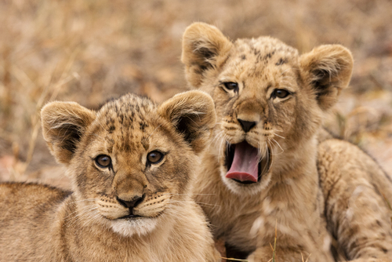
de welp

Slide 12
het reservaat

Slide 13
Op de woordmuur:

Slide 14
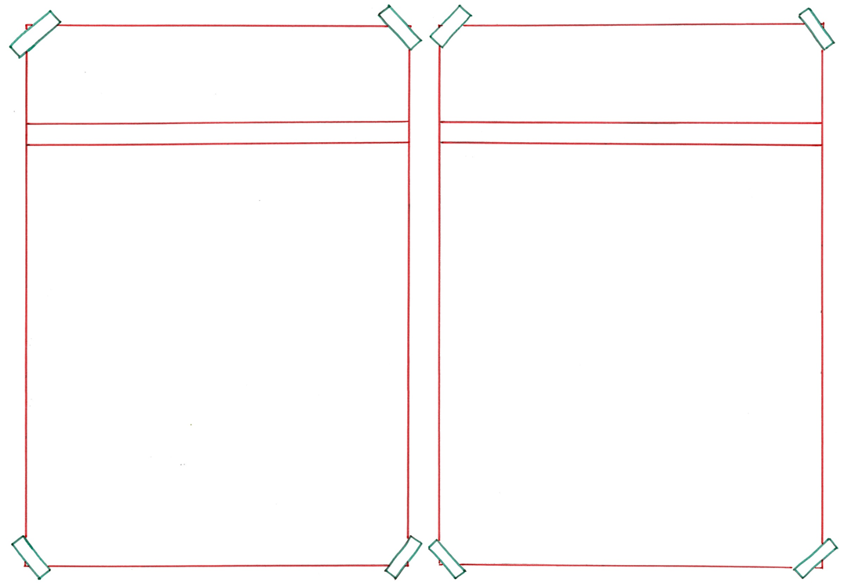
zich ontfermen
zich afzijdig
over iemand
houden van
= voor iemand zorgen die hulp nodig heeft
De juf ontfermt zich over het onzekere kind.
= er niet bij betrokken
Hij wil zich afzijdig houden van de discussie.

Slide 15
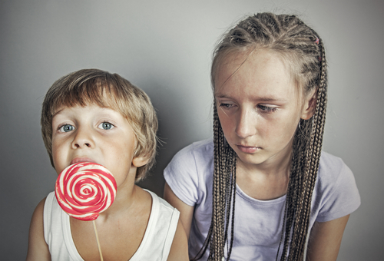
gunnen
misgunnen
= willen dat iemand iets krijgt
Zij gunde mij nieuwe vrienden toen ik verhuisde.
= vinden dat iemand iets niet zou moeten krijgen
Zij misgunde haar broertje de grote lolly.

Slide 16
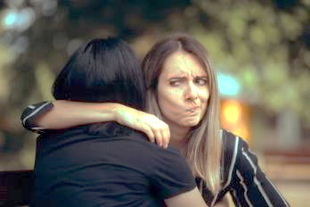
hecht
oppervlakkig
= goed bevriend
Ik was heel hecht met mijn buurmeisje.
= wat aan de boven-kant of buitenkant blijft
Zij hebben een oppervlakkige relatie.

Slide 17
de voorbij-
de
ganger
bezoeker
= iemand die ergens langsloopt of langsrijdt
Ook voorbijgangers zwaaiden toen we vertrokken.
= wie op bezoek komt
Zij verwelkomen hun bezoeker.

Slide 18
miniem
fiks
= heel klein
We verhuisden van een miniem dorpje…
= vrij groot
… naar een fikse stad.

Slide 19
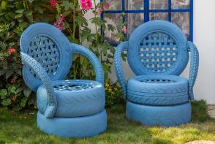
dumpen
recyclen
= wegdoen om ervanaf te zijn
Toen we gingen inpakken, hebben we ook veel spullen in een container gedumpt.
= spullen opnieuw gebruiken (voor iets anders)
In plaats van oude spullen te dumpen, kun je ze ook recyclen.

Slide 20
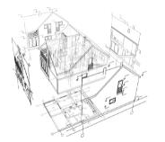
We gingen verkassen toen ons nieuwe huis verbouwd was.
verkassen
verbouwen
= verhuizen
ontwerpen

Slide 21
de bedoeling
= het doel, iets dat je wilt halen
het fijn hebben op school
zich ontfermen over iemand
Het was haar bedoeling dat ik het fijn ging hebben op de nieuwe school.

Slide 22
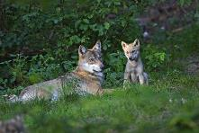
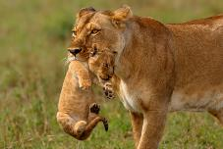
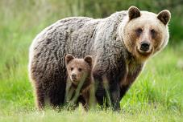
de welp
= het jong (van bijv. een leeuw of wolf)
het jong van
het jong van
het jong van
een wolf
een leeuw
een beer

Slide 23
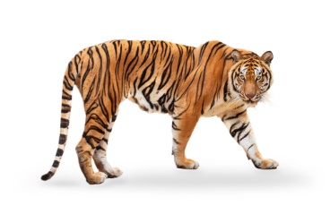
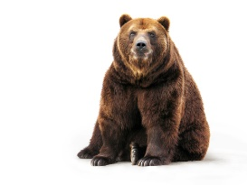
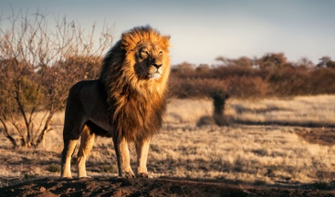
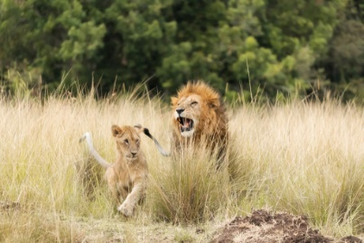
het roofdier
de welp
= het jong (van bijvoorbeeld een leeuw of wolf)
de groei
de opvoeding

Slide 24
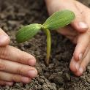
de natuur
het reservaat
= het gebied dat wordt beschermd
het behoud
de dieren

